Slide 1
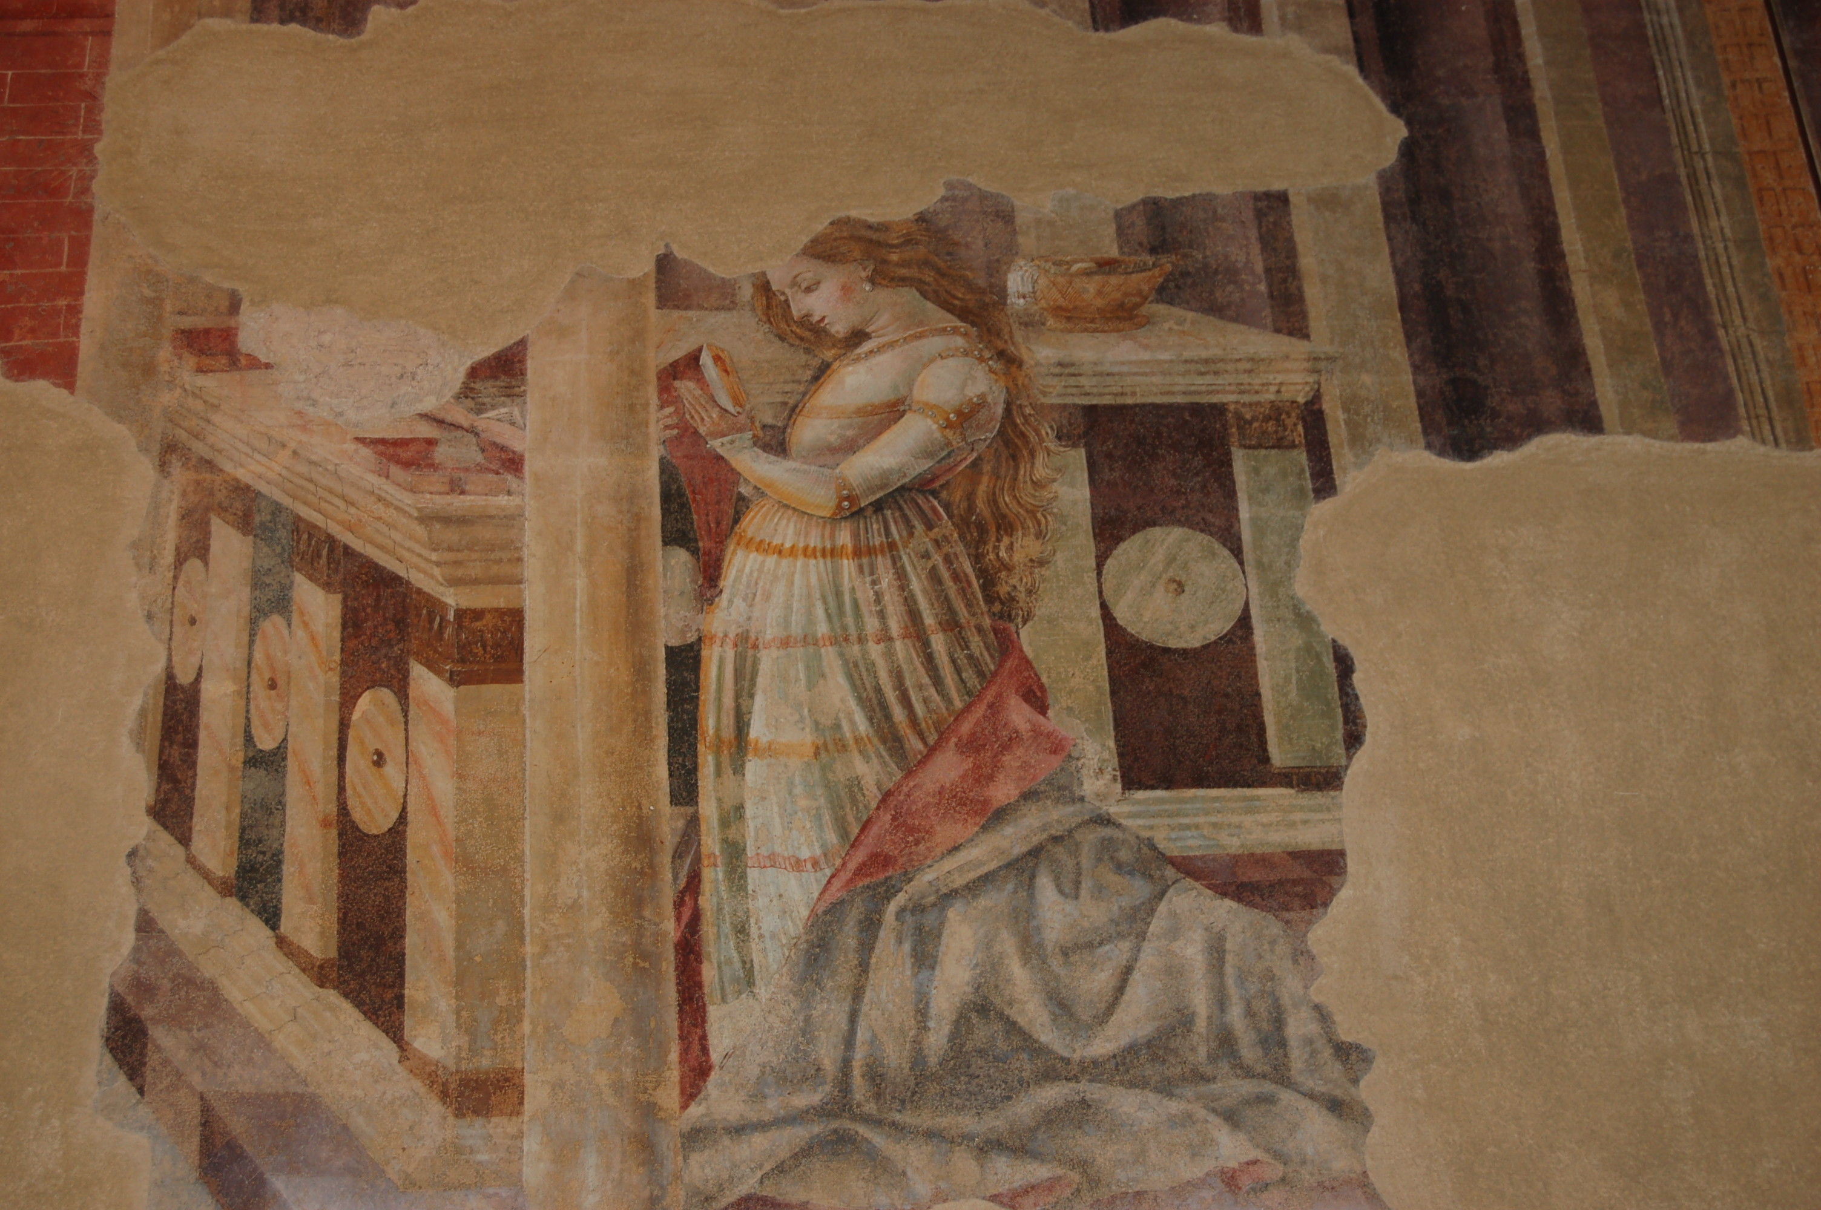
Welcome Day a.a. 2017-18
Rettrice
Prof. Michela Magliacani

Slide 2
Agenda
In passato
Un anno fa
I numeri
In programma
Un augurio “Speciale”

Slide 3
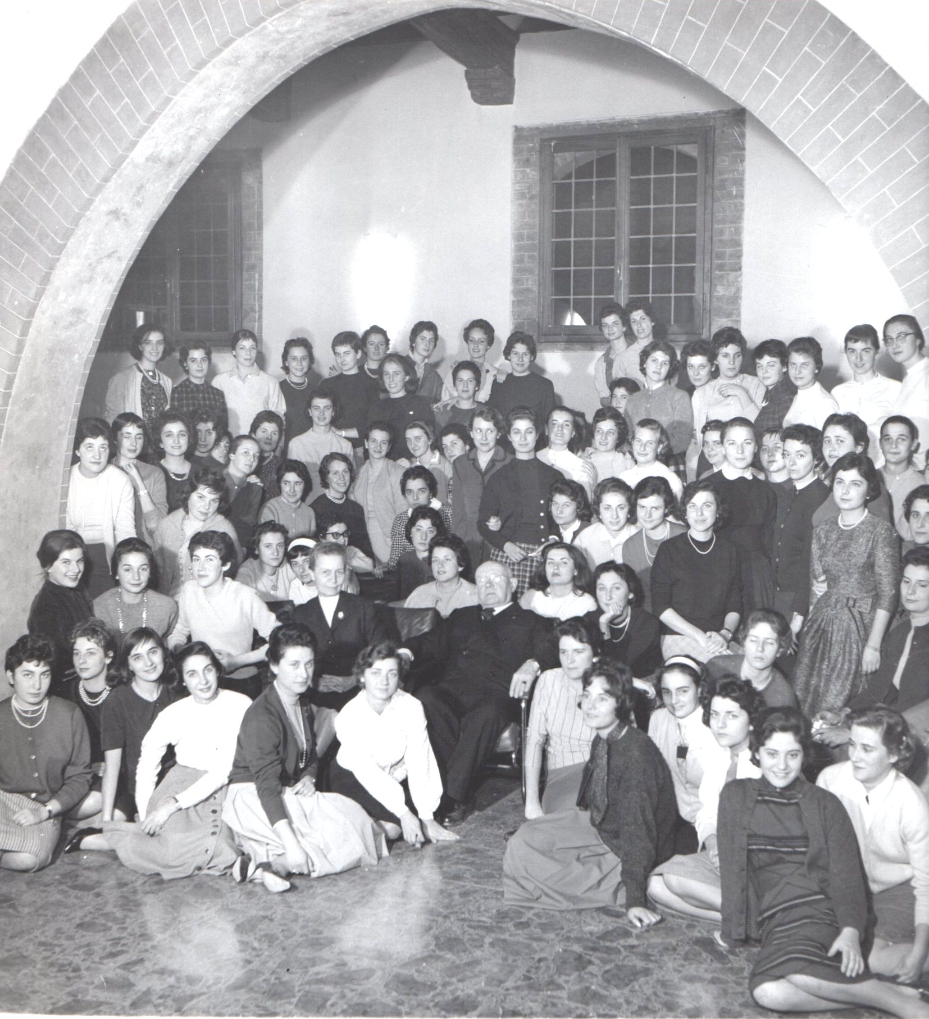
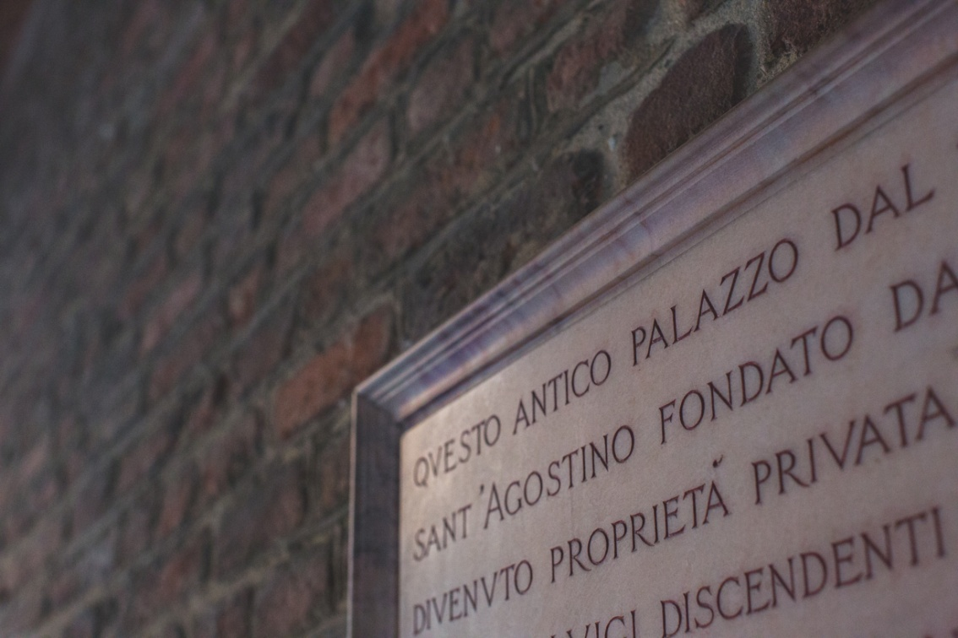
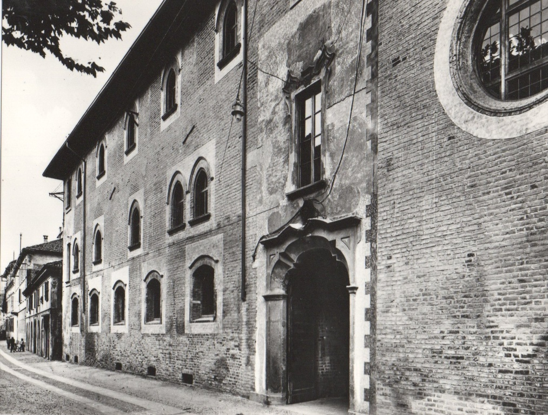
In passato
1429
L’Almo Collegio Castiglioni istituito dal Cardinale Branda Castiglioni.
Nel 1805 i caseggiati del Collegio con l’annesso giardino furono venduti all’asta ed acquisiti dalla famiglia Brugnatelli.
1954- Il Comune donò il Collegio Castiglioni Brugnatelli all’Università su sollecitazione dell’allora Magnifico Rettore, Prof. Plinio Fraccaro, il quale istituì il primo Collegio universitario laico femminile d’Italia.

Slide 4
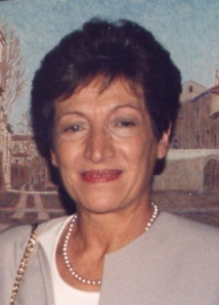
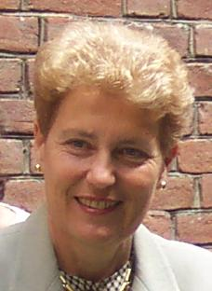
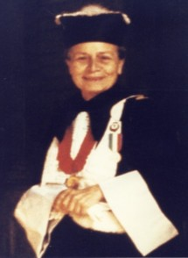
In passato
Dal 1954 al 1969
Dal 1969 al 1977
Dal 1978 al 2015

Slide 5
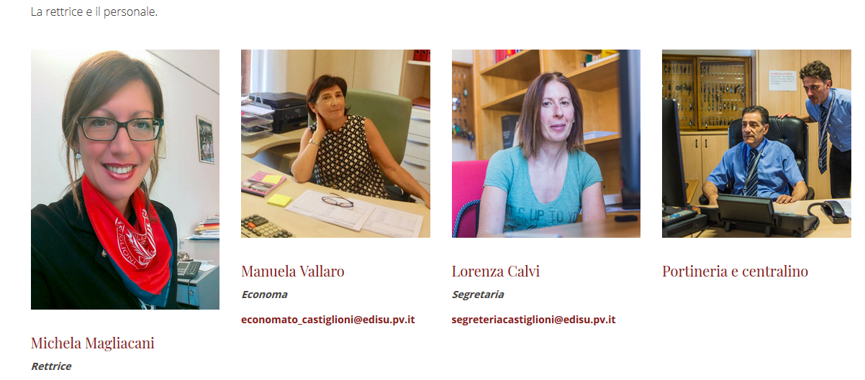
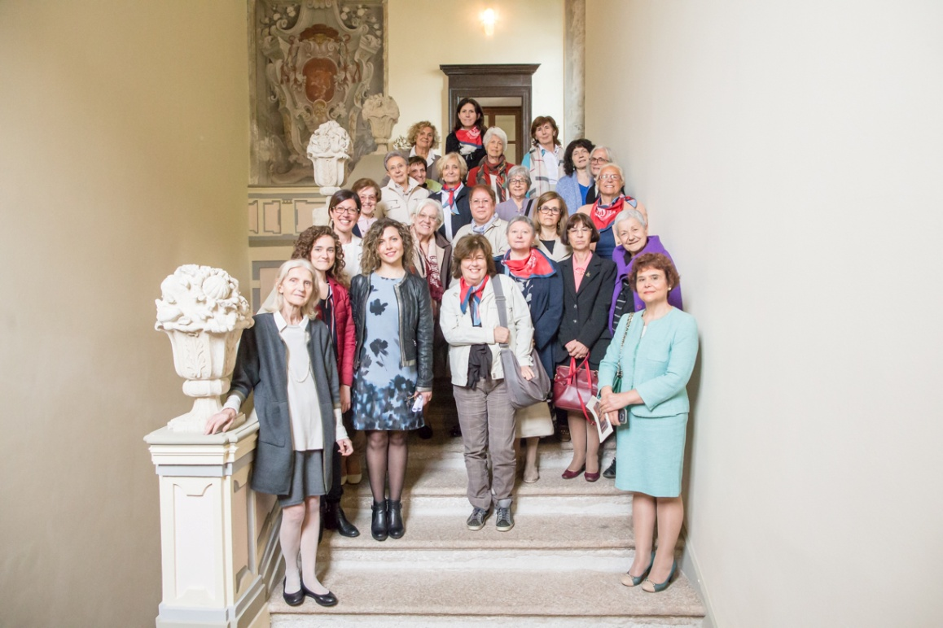
Un anno fa
Associazione ex alunne

Slide 6
Un anno fa
Studiare in Collegio

Slide 7
Un anno fa
Vivere in Collegio

Slide 8
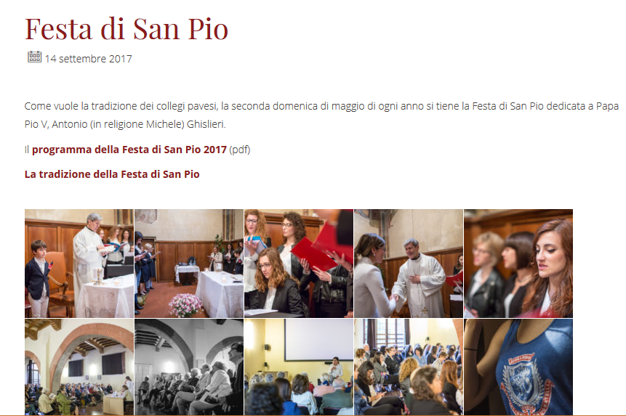
Un anno fa
Esperienze
collegiali

Slide 9
I numeri

Slide 10
I numeri delle neo-alunne

Slide 11
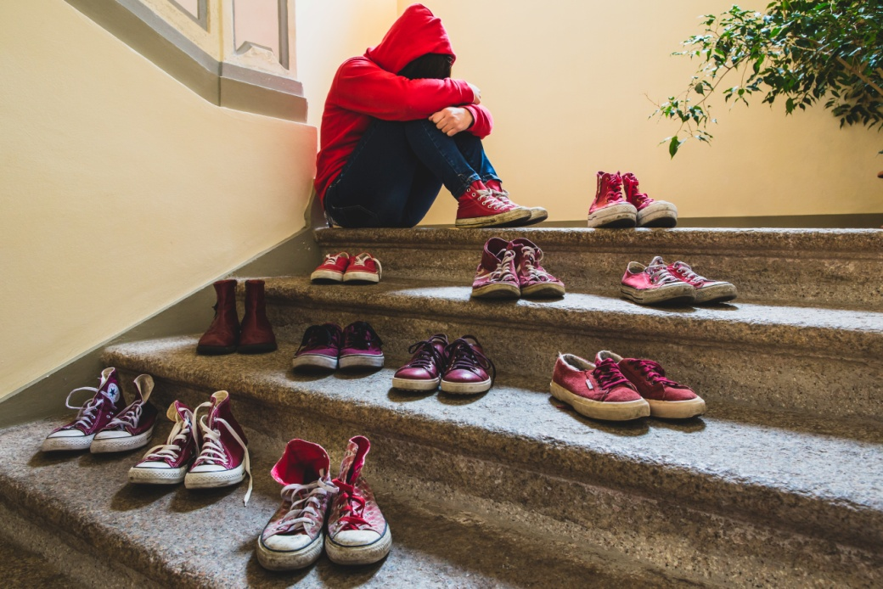
In programma
In corso
25 novembre 2017
Ore 16,30 Sala Camino
"E ri uscimmo a ri vedere le stelle" non perdere l'amore dopo la violenza

Slide 12
In programma
5 dicembre, ore 18
Novecento. Il secolo breve come secolo dell'estremo
A cura di Antonio Sacchi
12 dicembre, ore 18
Festa degli auguri
Presentazione del libro “Quando la musica supera i confini”della Prof. Anna Maria Bordin, pianista e Direttrice del Conservatorio di Genova
"Mi so difendere. Arti marziali per la donna“
M° Maria Grazia Toso, Insegnante di Discipline Orientali. Cintura nera terzo grado di Kung Fu Wu Shu e Tecnico Nazionale.
Dottor Francesco Costantino, Psicoanalista, Presidente della Fondazione Costantino Onlus.

Slide 13
Un augurio “speciale”
Non aspettare di finire l’università, di innamorarti, di trovare lavoro, di sposarti,di avere figli, di vederli sistemati, di perdere quei dieci chili, che arrivi il venerdì sera o la domenica mattina, la primavera,l’estate, l’autunno o l’inverno. Non c’è momento migliore di questo per essere felice. La felicità è un percorso, non una destinazione. Lavora come se non avessi bisogno di denaro, ama come se non ti avessero mai ferito e balla, come se non ti vedesse nessuno. Ricordati che la pelle avvizzisce, i capelli diventano bianchi e i giorni diventano anni. Ma l’importante non cambia: la tua forza e la tua convinzione non hanno età. Il tuo spirito è il piumino che tira via qualsiasi ragnatela. Dietro ogni traguardo c’è una nuova partenza. Dietro ogni risultato c’è un’altra sfida. Finché sei vivo, sentiti vivo. Vai avanti, anche quando tutti si aspettano che lasci perdere.
Benvenute!
“Pensieri” di Madre Teresa di Calcutta

